Slide 1

Классы в Python
Константин Башевой
Аналитик-разработчик, Яндекс

Slide 2
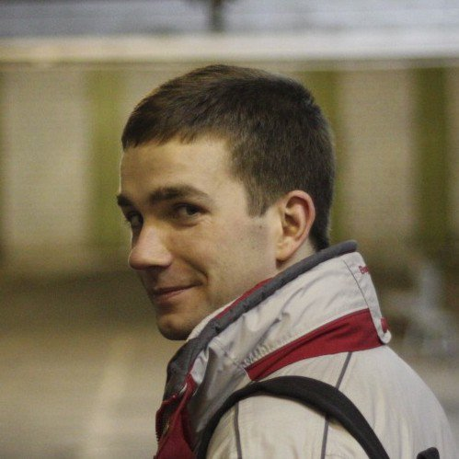

Помогаю аналитикам с инфраструктурой
Собираю инструменты обработки данных
Рассказываю как это весело
Последние 10 лет:
Rambler&Co
Ростелеком
Яндекс
Константин Башевой Аналитик-разработчик
Яндекс

Slide 3
Что сегодня будет

Slide 4

Программа на сегодня
Должен ли аналитик быть разработчиком
Преимущества классов перед функциями
Наследование классов

Slide 5
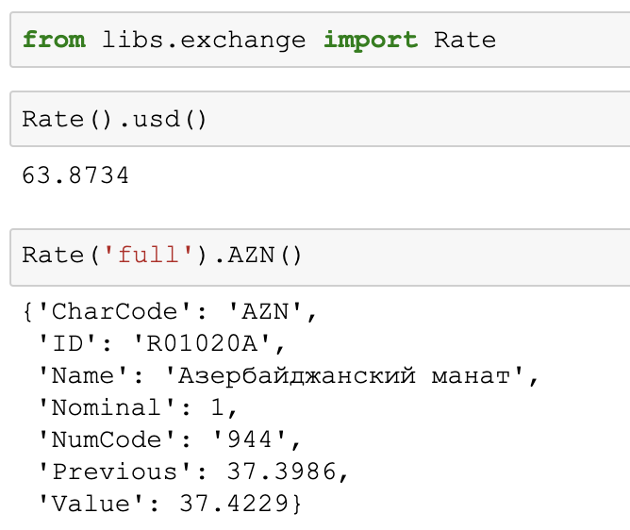
Что сегодня сделаем

Slide 6
Надо ли это аналитику

Slide 7
Классы и ООП

Slide 8
Работодатель
Вы всегда работаете в инфраструктуре проекта
В коде проектов всегда есть классы
Их смысл хорошо бы понимать

Slide 9
Что было раньше?
Примерные требования к аналитикам
2004 – может что-то посчитать
2009 – хорошо знает Excel
«Опыт работы с большими данными в Excel»

Slide 10
Что было раньше?
Примерные требования к аналитикам
2004 – может что-то посчитать
2009 – хорошо знает Excel
2013 – знает SQL, имел дело с программированием
2015 – с ходу решает простые задачи на python

Slide 11
Что было раньше?
Примерные требования к аналитикам
2004 – может что-то посчитать
2009 – хорошо знает Excel
2013 – знает SQL, имел дело с программированием
2015 – с ходу решает простые задачи на python
2017 – уровень стажера / младшего разработчика
2019 – code review для тестовых заданий

Slide 12
Технические требования растут

Slide 13
Что мы знаем о функциях

Slide 14
Упрощают код

Slide 15
Упрощают код

Slide 16
Легко тестировать на всем диапазоне параметров

Slide 17

Изменяем, не трогая остальной код

Slide 18
Упражнение для разминки
Дана строка со значениями, которые разделены запятыми.
Напишите функцию, которая считает число столбцов.

Slide 19
Когда этого недостаточно

Slide 20
Постановка задачи
Нужен скрипт для получения курса доллара на сегодня
https://www.cbr-xml-daily.ru/daily_json.js

Slide 21
Постановка задачи
Нужен скрипт для получения курса доллара на сегодня
https://www.cbr-xml-daily.ru/daily_json.js

Slide 22
Постановка задачи
Простое решение через функцию

Slide 23
Что будет дальше

Slide 24
Пожелания коллег
Возможность получать все 34 валюты
Иногда нужна вся информация о валюте

Slide 25
Пожелания коллег
Возможность получать все 34 валюты
Иногда нужна вся информация о валюте
Этот домен иногда тормозит
Переделайте на наш надежный сервис

Slide 26
Пожелания коллег
Возможность получать все 34 валюты
Иногда нужна вся информация о валюте
Этот домен иногда тормозит
Переделайте на наш надежный сервис
Хочу такое в другом отчете
А нам нужно коды валют у вас забирать!

Slide 27
Один из вариантов решения
Сделаем каждому действию свою функцию!
def запрос_к_api
def обработка_ошибок_api
def нужная_валюта
def выбор_сервиса_с_данными
…

Slide 28
Один из вариантов решения
Сделаем каждому действию свою функцию!
def запрос_к_api
def обработка_ошибок_api
def нужная_валюта
def выбор_сервиса_с_данными
…
придется передавать кучу параметров между функциями

Slide 29
Один из вариантов решения
Сделаем каждому действию свою функцию!
def запрос_к_api
def обработка_ошибок_api
def нужная_валюта
def выбор_сервиса_с_данными
…

Slide 30
Классы

Slide 31
Объектно-ориентированное программирование
Что вы будете встречать по теме:
ООП
наследование (будет сегодня)
инкапсуляция
полиморфизм

Slide 32
Что такое класс
Класс (упрощенно) – набор объединенных функций.
Функции внутри класса называются методы
class any_name
Метод 1
Метод 2
Метод 3

Slide 33
Переменная self
Любая переменная вида self.currency доступна любому методу
class any_name
Метод 1
Метод 2
Метод 3
self.currency = 'usd'

Slide 34
Переменная self
Любая переменная вида self.currency доступна любому методу
class any_name
Метод 1
Метод 2
Метод 3
self.currency = 'usd'
print(self.currency)
self.currency = 'eur'

Slide 35
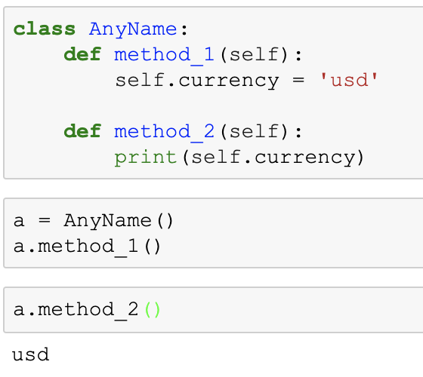
Переменная self
Переменная currency объявляется в методе method_1
Но в методе method_2 она автоматически доступна

Slide 36
Наследование
Классы можно наследовать для создания новых. Тогда методы из родительского класса будут автоматически доступны в дочернем классе.
class any_name
class other(any_name)
Метод 1
Метод 2
self.currency = 'usd'
self.метод 1

Slide 37
На практике понятней

Slide 38
Что должен делать наш класс (это один из вариантов решения)
Делать запрос к API
Обрабатывать ответ в нужном формате
Возвращать нужную информацию

Slide 39
Система повышения
сотрудников

Slide 40
Система повышения сотрудников
Общие условия
У сотрудника по умолчанию известно имя и пройденные аккредитации
Успешное прохождение – 1 балл
Разработчики
Повышение на 1 грейд за каждые 5 баллов
Дизайнеры
Повышение на 1 грейд за каждые 7 баллов. Получение международной премии – это +2 балла
Остальные 5 отделов еще не прислали свои условия

